Slide 1
Лекция
Коллективная работа с кодом: git, Github и Open source.

Slide 2
Система контроля версий
VCS (Version Control System) – инструмент для работы с изменяющимися данными

Slide 3
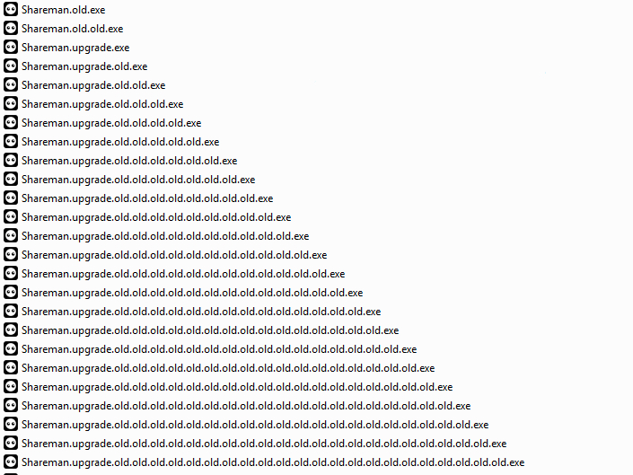
Система контроля версий

Slide 4
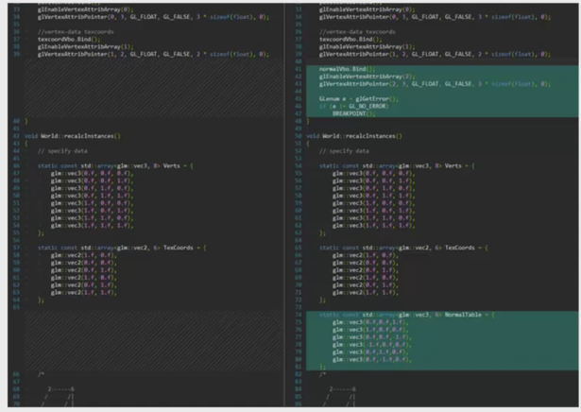
Система контроля версий
Сохраняются лишь изменения

Slide 5
Cистемы контроля версий
Git
SVN (Subversion)
Mercurial
Bazaar

Slide 6
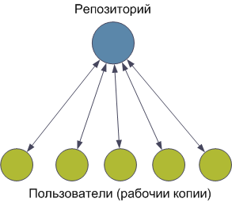
Системы контроля версий
Зачем?
Единое место хранения истории

Slide 7
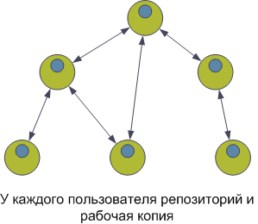
Системы контроля версий
Зачем?
Совместная работа в команде

Slide 8

Системы контроля версий
Зачем?
Доступ к любой версии проекта

Slide 9

Системы контроля версий
Зачем?
Откат неудачных изменений

Slide 10
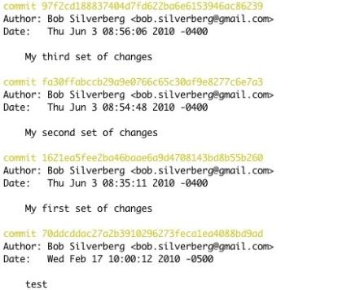
Системы контроля версий
Зачем?
Просмотр истории

Slide 11

Системы контроля версий
Зачем?
Поиск багов и виновных.

Slide 12

Системы контроля версий
Зачем?
Удобные код-ревью

Slide 13
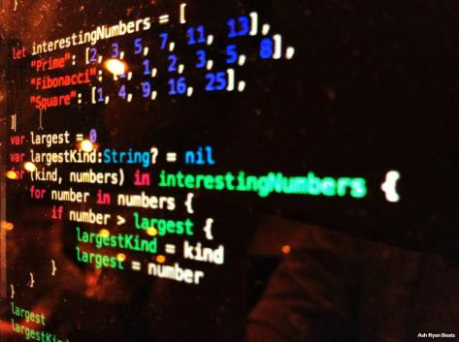
Системы контроля версий
Зачем?
Экспериментальные изменения

Slide 14
Системы контроля версий
Зачем?
Генерация отчётов
Автоматизирование тестирование
Continuous Deployment
Интеграция с сервисами

Slide 15
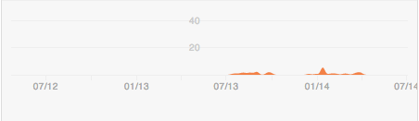
Системы контроля версий
Для кого?
Для разработчиков
Для тестировщиков
Для дизайнеров
и даже для… заказчика:

Slide 16
Системы контроля версий
Централизованные и распределенные VCS

Slide 17

Как работают централизованные системы контроля версий

Slide 18
Недостатки (на примере SVN):
Централизованный сервер – самое уязвимое место в системе
Низкая скорость работы
Нет доступа к истории оффлайн
Плохо поддерживает ветвление

Slide 19
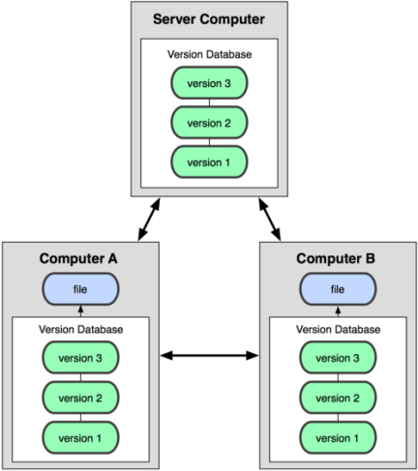
Как работают распределенные системы контроля версий

Slide 20
Преимущества распределённых систем контроля версий
У каждого – полная копия репозитория
Многие команды выполняются локально, без запроса к серверу
Скорость работы
Работа с проектом оффлайн
Можно использовать несколько удалённых репозиториев в одном проекте.
Удобная работа с ветками

Slide 21

Git
Git был разработан Линусом Торвальдсом для разработки кода ядра Linux.

Slide 22
Основы Git.
Хранение данных в SVN и Git.

Slide 23
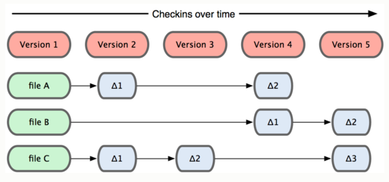
Хранение данных в SVN
Хранение данных в SVN: набор файлов и изменений, сделанных для каждого файла.

Slide 24
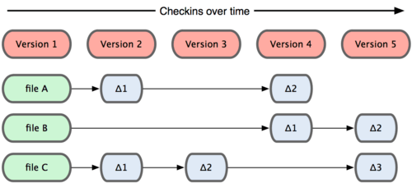
Хранение данных в SVN
В принципе, большинство других систем хранит информацию как список изменений (патчей) для файлов. Эти системы (CVS, Subversion, Perforce, Bazaar и другие) относятся к хранимым данным как к набору файлов и изменений, сделанных для каждого из этих файлов во времени, как показано на рисунке

Slide 25
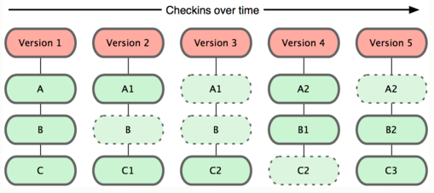
Хранение данных в Git
Хранение данных в Git: хранение слепков файловой системы (папки с проектом)

Slide 26
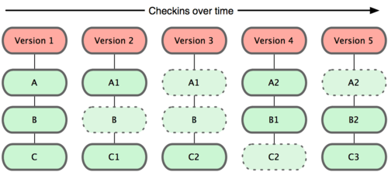
Хранение данных в SVN и Git
Слепки вместо патчей
Git не хранит свои данные в таком виде. Вместо этого Git считает хранимые данные набором слепков небольшой файловой системы. Каждый раз, когда вы фиксируете текущую версию проекта, Git, по сути, сохраняет слепок того, как выглядят все файлы проекта на текущий момент. Ради эффективности, если файл не менялся, Git не сохраняет файл снова, а делает ссылку на ранее сохранённый файл. То, как Git подходит к хранению данных, похоже на рисунок

Slide 27
Git .Почти все операции — локальные
Для совершения большинства операций в Git'е необходимы только локальные файлы и ресурсы, т.е. обычно информация с других компьютеров в сети не нужна. Если вы пользовались централизованными системами, где практически на каждую операцию накладывается сетевая задержка, вы, возможно, подумаете, что боги наделили Git неземной силой. Поскольку вся история проекта хранится локально у вас на диске, большинство операций кажутся практически мгновенными.
К примеру, чтобы показать историю проекта, Git'у не нужно скачивать её с сервера, он просто читает её прямо из вашего локального репозитория. Поэтому историю вы увидите практически мгновенно. Если вам нужно просмотреть изменения между текущей версией файла и версией, сделанной месяц назад, Git может взять файл месячной давности и вычислить разницу на месте, вместо того чтобы запрашивать разницу у СКВ-сервера или качать с него старую версию файла и делать локальное сравнение.
Кроме того, работа локально означает, что мало чего нельзя сделать без доступа к Сети или VPN.

Slide 28
Git следит за целостностью данных
Перед сохранением любого файла Git вычисляет контрольную сумму, и она становится индексом этого файла. Поэтому невозможно изменить содержимое файла или каталога так, чтобы Git не узнал об этом. Эта функциональность встроена в сам фундамент Git'а и является важной составляющей его философии. Если информация потеряется при передаче или повредится на диске, Git всегда это выявит.
Механизм, используемый Git'ом для вычисления контрольных сумм, называется SHA-1 хешем. Это строка из 40 шестнадцатеричных символов (0-9 и a-f), вычисляемая в Git'е на основе содержимого файла или структуры каталога. SHA-1 хеш выглядит примерно так:
24b9da6552252987aa493b52f8696cd6d3b00373
Работая с Git'ом, вы будете встречать эти хеши повсюду, поскольку он их очень широко использует. Фактически, в своей базе данных Git сохраняет всё не по именам файлов, а по хешам их содержимого.

Slide 29
Чаще всего данные в Git только добавляются
Практически все действия, которые вы совершаете в Git'е, только добавляют данные в базу. Очень сложно заставить систему удалить данные или сделать что-то неотменяемое. Можно, как и в любой другой СКВ, потерять данные, которые вы ещё не сохранили, но как только они зафиксированы, их очень сложно потерять, особенно если вы регулярно отправляете изменения в другой репозиторий.
Поэтому пользоваться Git'ом — удовольствие, потому что можно экспериментировать, не боясь что-то серьёзно поломать.

Slide 30

Git. Три состояния
Теперь внимание. Это самое важное, что нужно помнить про Git, если вы хотите, чтобы дальше изучение шло гладко.
В Git'е файлы могут находиться в одном из трёх состояний: зафиксированном, изменённом и подготовленном.
"Зафиксированный" значит, что файл уже сохранён в вашей локальной базе. К изменённым относятся файлы, которые поменялись, но ещё не были зафиксированы.
Подготовленные файлы — это изменённые файлы, отмеченные для включения в следующий коммит.
Таким образом, в проектах, использующих Git, есть три части: каталог Git'а (Git directory), рабочий каталог (working directory) и область подготовленных файлов (staging area).

Slide 31
Git. Три состояния

Slide 32
Git. Стандартный рабочий процесс
Стандартный рабочий процесс с использованием Git'а выглядит примерно так:
Вы вносите изменения в файлы в своём рабочем каталоге.
Подготавливаете файлы, добавляя их слепки в область подготовленных файлов.
Делаете коммит, который берёт подготовленные файлы из индекса и помещает их в каталог Git'а на постоянное хранение.
Если рабочая версия файла совпадает с версией в каталоге Git'а, файл считается зафиксированным. Если файл изменён, но добавлен в область подготовленных данных, он подготовлен. Если же файл изменился после выгрузки из БД, но не был подготовлен, то он считается изменённым.

Slide 33



Сервисы для хостинга git-репозиториев

Slide 34
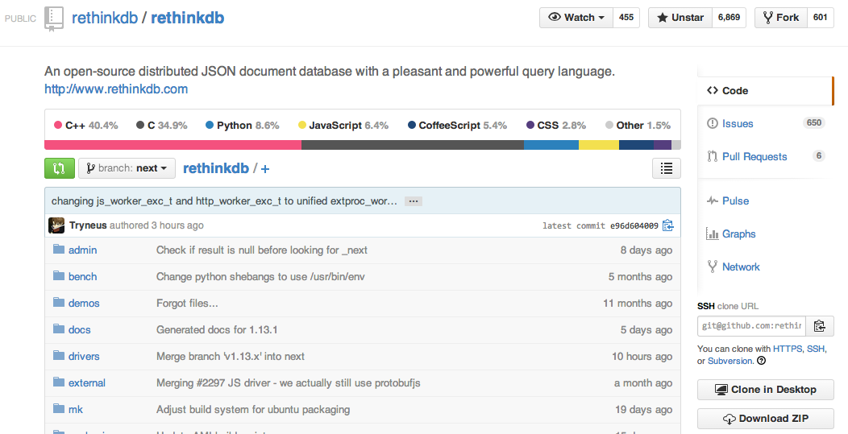
Open source

Slide 35
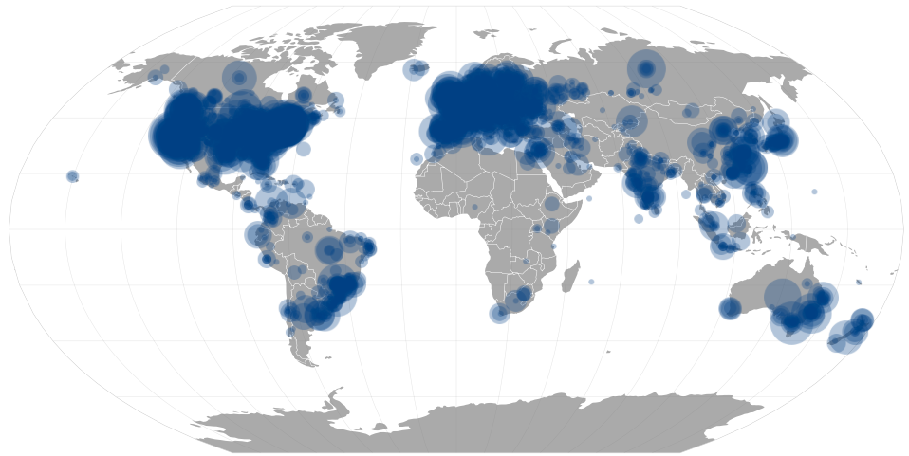
Open source contributions by location
http://davidfischer.github.io/gdc2/#languages/All

Slide 36
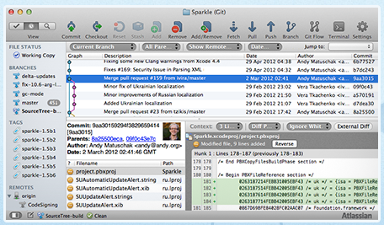
Плюшки: GUI клиенты для Git
SourceTree (Mac OS X 10.6+, Windows 7+)

Slide 37

Базовые команды Git

Slide 38

Базовые команды Git
git clone
git add
git commit
git status
git fetch
git push
git pull
git checkout
git branch
git log
git diff

Slide 39
Базовые команды Git
Копирование репозитория:
git clone git@github.com:rails/rails.git

Slide 40
Базовые команды Git
Текущее состояние вашей рабочей копии:
git status

Slide 41
Базовые команды Git
Добавить изменения в VCS:
git add lib/modules/my_new_file.rb
git add app/*
git add .

Slide 42
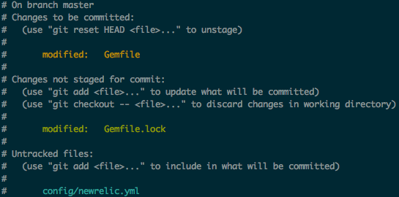
git status

Slide 43
Базовые команды Git
User A: git commit –m ‘Add cool module #10’
User A: git push
User B: git pull
User B: git log

Slide 44
Важно:
Коммит сообщения – на английском
Конфликты в GIT – нормальная ситуация
Все изменения – локальны (до git push)
Почти все можно откатить обратно
Используйте git версии 2.0

Slide 45

Ветки (branches)

Slide 46
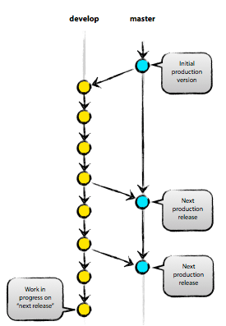
Ветки (branches)
git branch
git checkout develop
…doing some stuff…
git commit
git push

Slide 47
Ветки (branches)
git checkout master
git merge develop

Slide 48
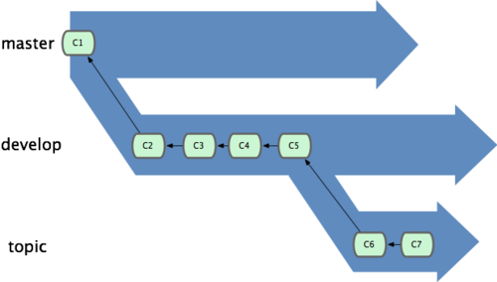
Ветки (branches)

Slide 49
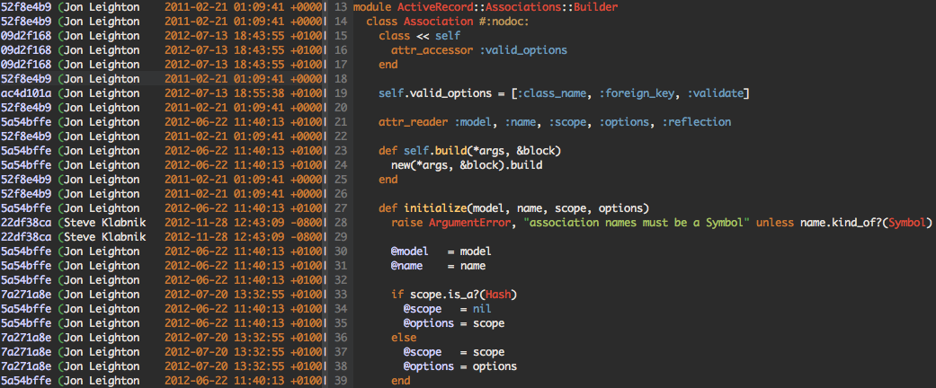
Плюшки: Интеграция с редактором
git blame по хоткею в редакторе:

Slide 50
Что почитать?
Pro Git Book
Successful GIT Branching model
Atomic Commits

